Slide 1
Décomposition en valeurs singulières
INSA ROUEN NORMANDIE · GÉNIE MATHÉMATIQUE
Chapitre 1 de Data-Driven Science and Engineering, S. L. Brunton et J. N. Kutz
UΣV*
Hippolyte Perraud · Théorie spectrale des graphes · Octobre 2026
Notes:
Bonjour. Je vais vous présenter le chapitre 1 du livre Data-Driven Science and Engineering, de Brunton et Kutz, consacré à la décomposition en valeurs singulières, la SVD. En dix minutes, je vous montre ce qu'est la SVD, son résultat central, ses applications, puis ses limites. (≈ 15 s)

Slide 2
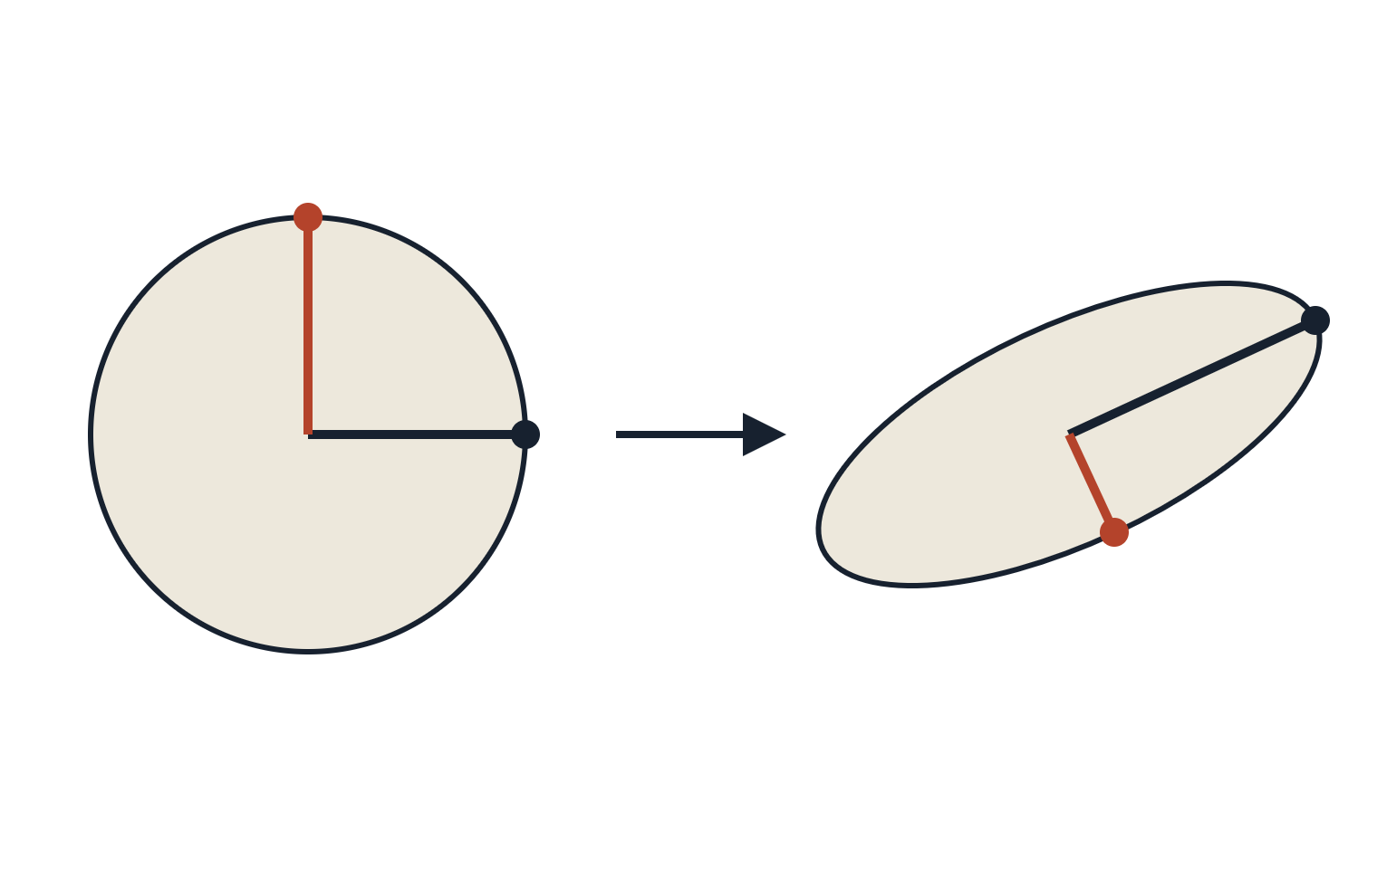
Définition et géométrie
X = U Σ V*
v₂
U et V sont unitaires
Σ est diagonale : σ₁ ≥ σ₂ ≥ … ≥ 0
Existe pour toute matrice
σ₁u₁
v₁
X
σ₂u₂
sphère unité
ellipsoïde
Décomposition en valeurs singulières · H. Perraud
2
Notes:
La SVD est une factorisation qui existe pour toute matrice. Si X est une matrice à n lignes et m colonnes, on peut toujours l'écrire X égale U Sigma V étoile. U et V sont des matrices unitaires, et Sigma est diagonale : ses coefficients, les valeurs singulières, sont positifs et rangés par ordre décroissant. C'est ce qui la distingue de la décomposition en valeurs propres : elle existe toujours, même pour une matrice rectangulaire, et elle est numériquement stable. Il y a aussi un lien direct avec les valeurs propres : les colonnes de U sont les vecteurs propres de X X étoile, celles de V ceux de X étoile X, et les valeurs singulières au carré sont les valeurs propres communes. Sur le schéma, on voit la géométrie. X envoie la sphère unité sur un ellipsoïde. Les vecteurs v1 et v2 sont envoyés sur les demi-axes de l'ellipsoïde, qui sont les valeurs singulières multipliées par les colonnes de U. Comme U et V sont unitaires, elles ne font que tourner : multiplier X par une matrice unitaire ne change pas les valeurs singulières. (≈ 1 min 30)

Slide 3
Approximation de rang faible
X ≈ σ₁u₁v₁* + σ₂u₂v₂* + …
Meilleure approximation de rang r (Eckart–Young) : on garde les r plus grandes valeurs singulières.
Compression d'une image de 2000 × 1500 pixels
2,33 %
11,67 %
≈ 80 %
du stockage, r = 20
du stockage, r = 100
de la variance, r = 100
Décomposition en valeurs singulières · H. Perraud
3
Notes:
La propriété la plus utile de la SVD, c'est qu'elle donne la meilleure approximation de rang faible. C'est le théorème d'Eckart–Young. Si on garde seulement les r plus grandes valeurs singulières et les vecteurs associés, on obtient une matrice de rang r, et aucune autre matrice de rang r n'est plus proche de X, au sens de la norme de Frobenius. Concrètement, cette approximation est une somme de matrices de rang 1 : sigma 1 u1 v1 étoile, plus sigma 2 u2 v2 étoile, et ainsi de suite. Les termes sont classés par importance. Le chapitre l'illustre avec une image en niveaux de gris de 2000 par 1500 pixels, qui est une matrice. Au lieu de stocker les 3 millions de pixels, on stocke r colonnes de U, r colonnes de V et r valeurs singulières. Pour r égal 20, on utilise seulement 2,33 % du stockage. Pour r égal 100, 11,67 %, et l'image est déjà assez fidèle : les valeurs singulières retenues représentent près de 80 % de la variance de l'image. Cela marche parce que le spectre décroît très vite : quelques motifs dominants expliquent l'essentiel des données. (≈ 1 min 45)

Slide 4
Pseudo-inverse et moindres carrés
A† = V Σ⁻¹ U*
Sous-déterminé : solution de norme minimale
Sur-déterminé : moindres carrés, min ‖Ax − b‖₂²
Dans les deux cas : x = A†b
Attention : avec une base tronquée, UU* ≠ I.
Décomposition en valeurs singulières · H. Perraud
4
Notes:
La SVD sert aussi à résoudre A x égale b quand A n'est pas une matrice carrée inversible. Il y a deux cas. Si le système est sous-déterminé, il a une infinité de solutions, et on cherche celle de norme minimale. S'il est sur-déterminé, il n'a en général pas de solution, et on cherche celle qui minimise la norme de A x moins b : ce sont les moindres carrés. La SVD résout les deux cas avec le même objet, le pseudo-inverse de Moore–Penrose. Il suffit d'inverser tour à tour U, Sigma et V étoile : A dague égale V Sigma moins un U étoile, et la solution est x égale A dague b. Une fois la SVD calculée, c'est très peu coûteux : inverser U et V revient à les transposer, et inverser Sigma revient à inverser une diagonale. Le chapitre applique cela à des régressions : une droite bruitée, la chaleur dégagée par des mélanges de ciment, et les prix de 506 logements à Boston. Un piège, que les auteurs disent avoir eux-mêmes connu : avec une base tronquée, U étoile U vaut bien l'identité, mais U U étoile ne la vaut pas. Croire le contraire est l'une des erreurs les plus courantes. (≈ 1 min 30)

Slide 5
PCA et eigenfaces
La PCA est la SVD des données centrées : les composantes principales sont les vecteurs singuliers.
CANCER DE L'OVAIRE
EIGENFACES
216 × 4 000
32 256
patientes × gènes : les patientes atteintes se regroupent dans l'espace des 3 premiers modes
pixels par visage (192 × 168) : les colonnes de U sont des images de visages
Décomposition en valeurs singulières · H. Perraud
5
Notes:
La PCA, l'analyse en composantes principales, est une application directe de la SVD. On soustrait d'abord la moyenne des données, puis on fait la SVD. Les composantes principales sont les vecteurs singuliers : elles ne sont pas corrélées et sont classées par variance décroissante. Premier exemple, le cancer de l'ovaire : 216 patientes, décrites chacune par l'expression de 4 000 gènes. Les données sont très corrélées, donc la variance se concentre dans les premiers modes. Dans l'espace des trois premiers modes, les patientes atteintes se regroupent à l'écart des autres. Deuxième exemple, les eigenfaces. On prend une base de visages de 192 par 168 pixels, soit 32 256 pixels par image, que l'on vectorise et que l'on empile en colonnes. La SVD donne les eigenfaces : ce sont les colonnes de U, que l'on peut remettre en forme d'images. Un nouveau visage est approché en le projetant sur ces eigenfaces. L'approximation est médiocre pour r inférieur à 200 et devient passable au-delà de 400. Dans l'espace des eigenfaces, les images de deux individus se séparent bien : c'est la base de la classification d'images. (≈ 1 min 45)

Slide 6
Limites et extensions
Choix du rang
Alignement
Seuil optimal de Gavish et Donoho, plutôt que 90 % de l'énergie.
Un carré tourné fait exploser le rang : les données doivent être alignées.
SVD randomisée
Tenseurs
Une SVD précise en deux passages sur X, pour une fraction du coût.
Modèle CP : garder les voies séparées plutôt que d'aplatir les données.
Décomposition en valeurs singulières · H. Perraud
6
Notes:
Pour finir, deux limites pratiques et deux extensions. Première limite, le choix du rang de troncature. On garde souvent assez de valeurs singulières pour capturer 90 ou 99 % de l'énergie, mais c'est grossier. Gavish et Donoho donnent un seuil optimal : si les données sont un signal de rang faible plus un bruit gaussien, on garde les valeurs singulières supérieures à un seuil tau, calculé à partir de la taille de la matrice et du bruit, ou de la valeur singulière médiane quand le bruit est inconnu. Sur l'exemple du chapitre, un signal de rang 2 noyé dans du bruit, ce seuil isole exactement les deux valeurs singulières du signal. Deuxième limite, l'alignement des données. Un carré blanc aligné avec les axes n'a qu'une valeur singulière non nulle. Si on le tourne, il en apparaît beaucoup. La SVD dépend du repère : elle n'est invariante que par transformations unitaires. C'est pourquoi les eigenfaces demandent des images soigneusement recadrées. Côté extensions, la SVD randomisée calcule une SVD précise en deux passages sur la matrice, pour une fraction du coût, en projetant X sur un petit sous-espace aléatoire. Et les décompositions tensorielles, comme le modèle CP, généralisent la SVD à des données à plusieurs voies, sans les aplatir en un seul vecteur. (≈ 1 min 45) Conclusion. Pour conclure, trois idées. La SVD est universelle : elle existe pour toute matrice et elle est numériquement stable. Elle est optimale : elle donne la meilleure approximation de rang donné, et elle sous-tend le pseudo-inverse, les moindres carrés et la PCA. Mais elle est exigeante : le choix du rang est délicat, et sa sensibilité à l'alignement impose un prétraitement rigoureux des données. Enfin, ce n'est pas un sujet fermé : les versions randomisées et tensorielles sont des sujets actifs, et la SVD est le point de départ de la DMD et de la POD, abordées dans la suite du livre. Je vous remercie de votre attention, et je suis disponible pour vos questions. (≈ 1 min 15)

